Slide 1

또
또박또박
실시간 AI 회의록 · 셀프호스트
회의에 집중하세요.
기록은 또박또박이 합니다.
회의 음성을 실시간으로 받아쓰고, AI가 핵심 요약·결정사항·할 일까지 정리합니다.
음성도 회의록도 우리 서버 안에만 머뭅니다.
실시간 전사·화자 구분
9개 언어 인식
전 코퍼스 로컬
데스크톱·모바일
REC ● 00:00:00 — 회의 시작
SELF-HOSTED · LOCAL-FIRST · 9 LANGUAGES

Slide 2
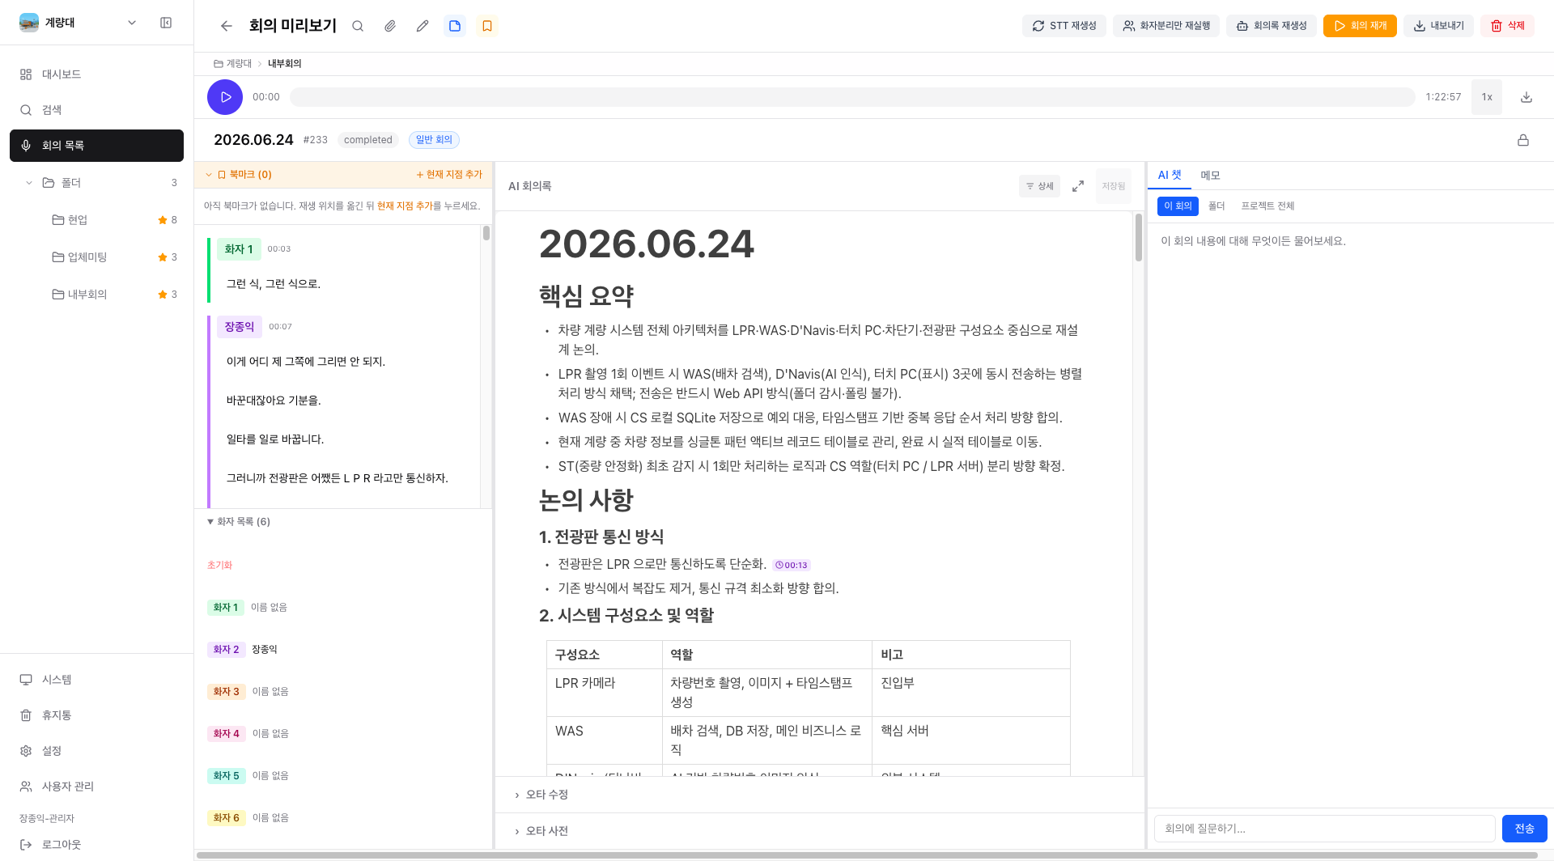




제품 소개
받아쓰기가 아니라, 읽기 좋은 회의록
또박또박은 회의 음성을 실시간으로 받아쓰고(STT), 화자를 자동으로 구분하며, AI가 구조화된 회의록을 자동 작성·검색·질의응답까지 해 주는 자체호스팅(셀프호스트) 팀 회의 어시스턴트입니다.
또박또박 — 회의 상세 · AI 회의록
전 코퍼스 로컬
근거 클릭 점프
음성·전사·요약 전체가 팀 서버·내 기기에만. 외부 클라우드로 나가지 않습니다.
요약·답변 문장마다 발화 시각·화자. 누르면 원본 오디오 그 순간으로.
교차 회의 Q&A
팀 자산화
한 회의를 넘어 폴더·프로젝트 전체에 의미검색으로 묻고 답합니다.
개인 도구와 달리 프로젝트·폴더 단위로 공유·비공개하며 축적합니다.
또박또박 · 실시간 AI 회의록
02 / 18

Slide 3



동작 방식
녹음 버튼 하나로, 회의록까지.
한 번의 녹음이 자막에서 구조화된 회의록으로, 그리고 검색 가능한 팀 자산으로 이어집니다.
00:00 · 녹음
진행 중 · AI
회의 후 · 활용
→
→
말하면 자막이 됩니다
AI가 정리합니다
검색하고 공유합니다
마이크와 시스템 오디오를 함께 받아 실시간으로 받아씁니다. 9개 언어를 인식합니다.
약 1분 주기로 핵심 요약·논의·결정·할 일을 구조화합니다. 회의 유형별 양식을 따릅니다.
전사·요약을 전역에서 찾고, 회의에 직접 질문하고, 공유·내보내기로 팀과 나눕니다.
또박또박 · 실시간 AI 회의록
03 / 18

Slide 4
오늘 다룰 내용
회의 실행부터 회의록 관리까지
01
02
03
회의록 실행 기능
회의록 관리 기능
그외 기능
회의를 진행하는 데 필요한 모든 것
쌓인 회의를 팀 자산으로
회의 전·중·후를 빈틈없이
실시간 녹음 & 전사 (시스템 오디오·파일 업로드)
프로젝트·폴더·태그 관리
검색 · 공유/권한 · 예약/자동화
자동 AI 회의록 + 요약 옵션(압축율 5단계)
회의록 미리보기 · 내보내기/가져오기
설정/모델 · 데스크톱/모바일
회의 완료 후 화자 구분 & 화자 지정
AI 챗 — 회의·폴더·프로젝트 교차 질의
대시보드 · 북마크 · 휴지통
또박또박 · 실시간 AI 회의록
04 / 18

Slide 5

PART 01 / 03
회의를 진행하는 데 필요한 모든 것
회의록 실행 기능
녹음 · 자동 요약 · 화자 구분 — 말하는 순간부터 완성된 회의록까지.

Slide 6
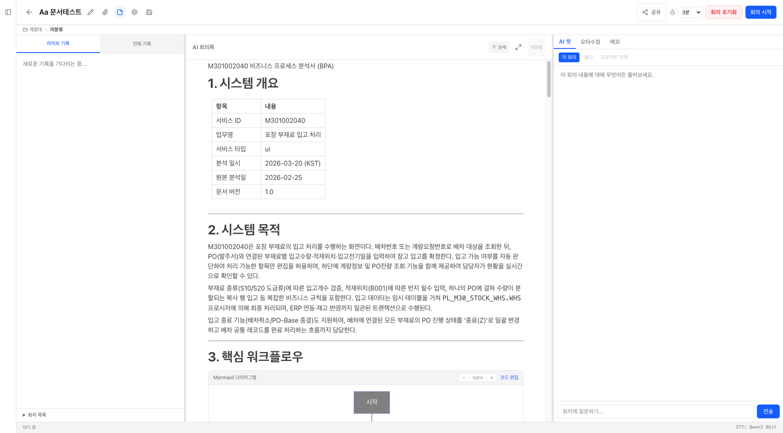
실행 · 녹음
말하는 동안 회의록이 채워집니다
또박또박 — 라이브 녹음
실시간 음성 인식 — 말하면 즉시 왼쪽 자막으로. VAD 무음 스킵·저지연
녹음 제어 — 시작·일시정지·재개·종료, 경과 시간 표시
시스템 오디오 캡처 — 화상회의 상대 목소리까지 함께 녹음 (데스크톱)
오디오 파일 업로드(배치) — 녹음해 둔 파일로도 동일 회의록, 진행률·잔여시간
9개 언어 인식 — 한·영·일·중·스페인·프랑스·독일·태국·베트남어
화면 3단 실시간 자막 · AI 회의록 · 메모/AI 챗
또박또박 · 실시간 AI 회의록
06 / 18

Slide 7
실행 · 자동 요약
AI가 회의록을 구조화합니다
또박또박 — AI 회의록 · 인용 점프
실시간 자동 생성 — 녹음 중 약 1분 주기로 회의록 점진 갱신
핵심·논의·결정·할 일 구조화. 담당·기한까지 추출
회의 유형별 맞춤 양식 — 스탠드업·인터뷰·리뷰 등 10여 종
Mermaid 다이어그램 자동 생성 · 블록 에디터로 직접 편집·자동 저장
발화 근거 인용 — 문장 끝 시각·화자, 클릭 시 원본 오디오로 점프
환각 걱정 없이 모든 요약 문장을 원문 오디오로 검증
또박또박 · 실시간 AI 회의록
07 / 18

Slide 8

실행 · 요약 옵션
회의록 분량과 방식을 내 마음대로
압축율 5단계
쌓는 방식
1
아주 간결
결정·할 일만, 항목당 한 문장 (가장 빠름)
재구조화 (기본)
요약할 때마다 전체를 다시 정리. 항상 깔끔한 정본
2
간결
항목당 한 문장, 표 최소화
3
보통
기본 분량
증분 (시간 흐름)
새로 진행된 구간만 시간대 블록으로 뒤에 덧붙임. 더 빠름
4
상세
맥락·근거를 충실히, 표 적극 활용
5
아주 상세
발언 흐름·반론까지 전부 (가장 느림)
실시간 적용 주기
녹음 중 회의록을 얼마나 자주 갱신할지 선택(예: 1분·3분). 「지금 요약」 으로 다음 주기를 기다리지 않고 즉시 한 번 갱신.
또박또박 · 실시간 AI 회의록
08 / 18

Slide 9
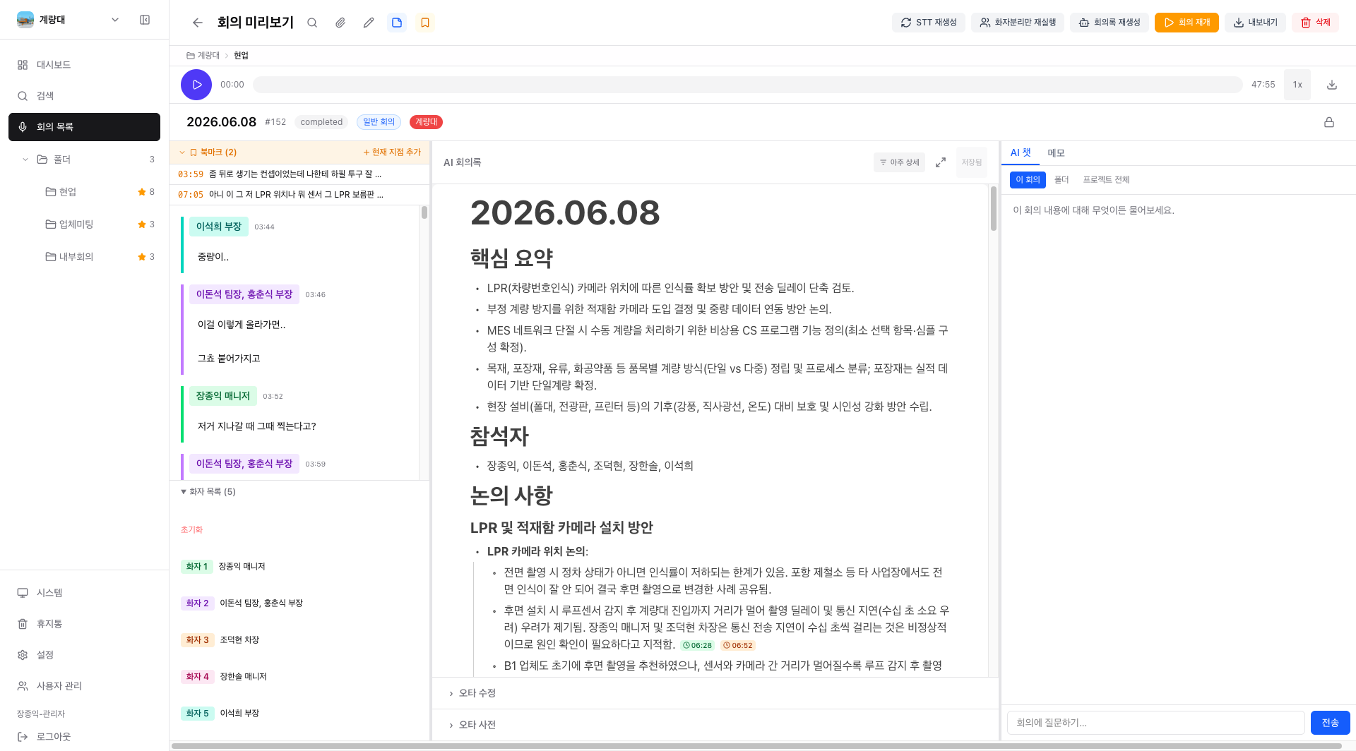
실행 · 화자
누가 말했는지, 회의 후 자동으로
화자 분리는 오디오 전체를 한 번에 분석
→ 실시간 중이 아니라 녹음을 마친 뒤(파일 업로드·STT 재생성 시점) 적용됩니다.
또박또박 — 화자 목록 · 이름 지정
AI 화자 분리 — 발화자를 자동 구분, 회의별 화자로 동일 인물 인식
화자 이름 지정 — 목록 클릭·전사 칩 더블클릭 → 전사·검색·회의록 전반 반영
화자 배지 점프 — 배지 클릭 시 그 화자의 다음 발화로 이동+자동 재생
화자분리만 재실행 — 전사는 그대로, 화자만 다시 (보통 1~2분)
또박또박 · 실시간 AI 회의록
09 / 18

Slide 10

PART 02 / 03
쌓인 회의를 검색 가능한 팀 자산으로
회의록 관리 기능
프로젝트 · 미리보기 · 내보내기/가져오기 · AI 챗 — 회의가 쌓일수록 강해집니다.

Slide 11
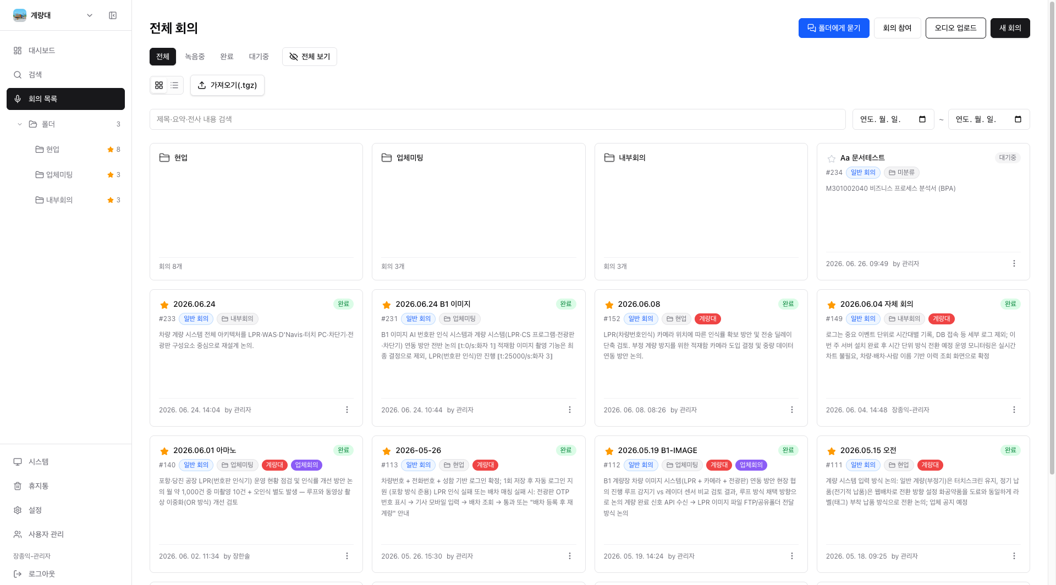
관리 · 프로젝트
프로젝트 → 폴더 → 회의 3단 정리
또박또박 — 회의 목록 · 폴더 탐색
개인 · 팀 프로젝트 — 가입 시 '내 회의' 자동 생성, 팀 프로젝트로 공유 축적
폴더 트리 — 생성·이름변경·드래그 이동·공개/비공개·하위 폴더
중요 표시(★) — 자주 보는 폴더 강조, 폴더 → 회의로 상속
태그 분류 — 한 회의에 여러 색 배지, 프로젝트 범위로 관리
경로 브레드크럼 — 프로젝트 › 폴더 경로로 위치를 한눈에
또박또박 · 실시간 AI 회의록
11 / 18

Slide 12
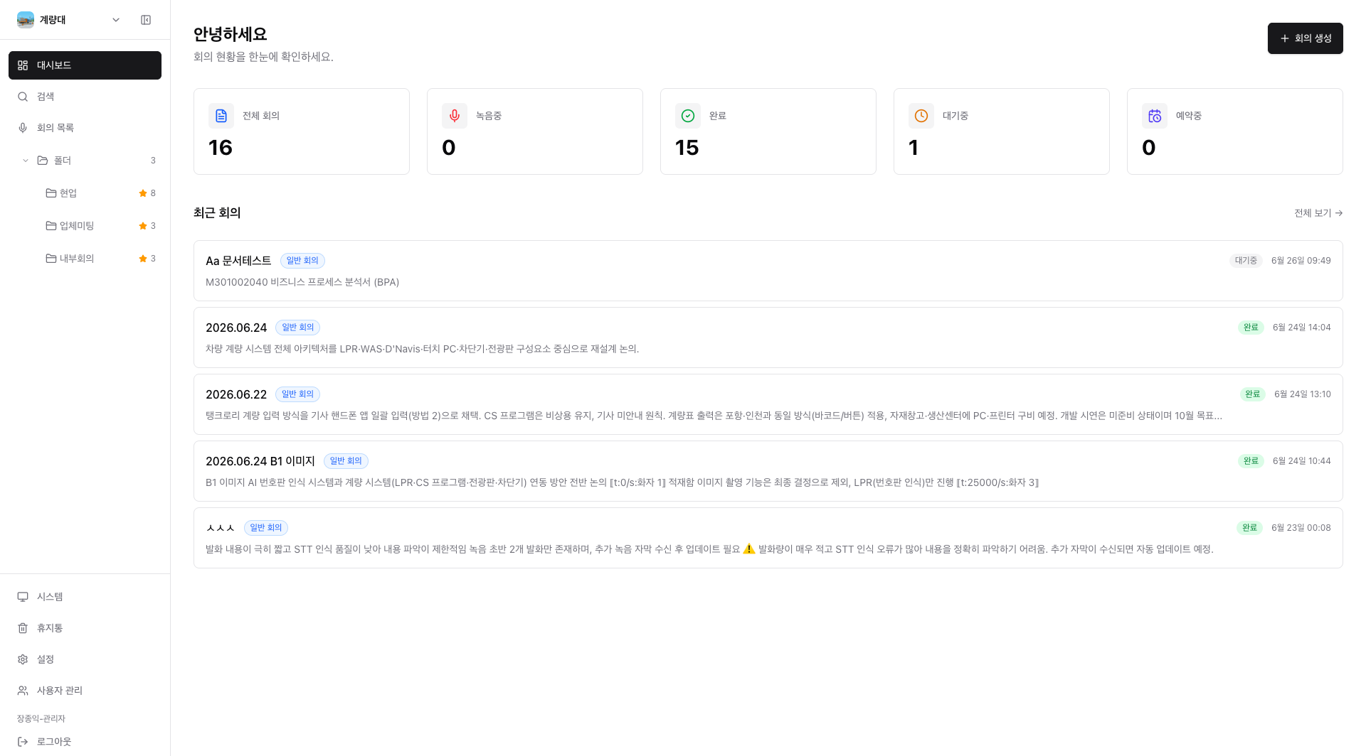
관리 · 미리보기
열어 보기 전에, 내용을 미리
또박또박 — 대시보드 · 회의 한눈에
카드 / 리스트 뷰 — 정렬·필터·페이지네이션으로 브라우징
한 줄 요약(brief) — 목록·검색결과에서 회의 내용을 한 줄 미리보기
검색 하이라이트 스니펫 — 검색어가 강조된 미리보기 문장
회의록 전체보기 팝업 — 넓게 펼쳐 읽기. 데스크톱 이동·리사이즈(위치·크기 기억), 모바일 전체화면
대시보드 — 상태별 건수·최근 회의를 한 화면에
또박또박 · 실시간 AI 회의록
12 / 18

Slide 13

관리 · 이관
문서로 내보내고, 통째로 백업
회의록 문서 내보내기
아카이브 내보내기 / 가져오기
MD
PDF
DOCX
프롬프트
회의 1건
.ddobak-meeting.tgz — 오디오·첨부 포함 선택
포함 선택 — AI 요약 · 메모 · 원본 전사
폴더
.ddobak-folder.tgz — 하위 구조·회의 계층 보존
인용 마커 제거, 할 일 체크박스화
프로젝트 전체
.tgz — 통째로 이관·백업 (관리자)
외부 LLM 프롬프트 — ChatGPT·Claude에 붙여넣어 재작성
가져오기는 파일 종류(회의·폴더)를 자동 구분해 현재 위치로 들어옵니다.
또박또박 · 실시간 AI 회의록
13 / 18

Slide 14
관리 · AI 챗
회의에 직접 묻고, 여러 회의를 가로질러
또박또박 — 회의 상세 · AI 챗 스코프
회의에 질문 — 자연어로 묻고 실시간 스트리밍 답변
스코프 전환 — 이 회의 / 폴더 / 프로젝트 전체
교차 회의 Q&A — 폴더·프로젝트를 가로질러 의미검색으로 답
근거 인용 점프 — 답변 문장의 인용 클릭 시 해당 회의로 이동
per-user 비공개 — 나에게만 보임, 답변 모델명 표시
쿼리 확장 동의어·약어까지 찾아 재현율↑ · 챗 답변 Mermaid 렌더
또박또박 · 실시간 AI 회의록
14 / 18

Slide 15

PART 03 / 03
회의 전·중·후를 빈틈없이
그외 기능
검색 · 공유 · 예약 · 설정 · 크로스플랫폼 — 필요한 만큼만 켜서 씁니다.

Slide 16





그외 기능
회의 전·중·후를 모두 덮습니다
검색
공유 · 권한
예약 · 자동화
전역 검색(전사+요약)·하이라이트
6자리 코드 실시간 공유(최대 20명)
예약 자동/수동 시작 · 주간 반복
화자·날짜·상태 필터
읽기전용 뷰어 모드
다가오는·놓친 예약 안내
회의 내 검색 · 의미검색
호스트 위임·승계 · 회의 잠금
데스크톱 백그라운드·트레이
설정 · 모델
데스크톱 · 모바일
부가 도구
개인/전역 LLM 선택·테스트
macOS·Windows·Linux 앱
대시보드 · 파형 플레이어
로컬 LLM(Ollama)로 오프라인
모바일 잠금화면 백그라운드 녹음
타임스탬프 북마크 · 명함 OCR
회의 언어 9종 · 오타사전 · 템플릿
완전 오프라인 온디바이스 전사
휴지통 소프트삭제·복구
또박또박 · 실시간 AI 회의록
16 / 18

Slide 17
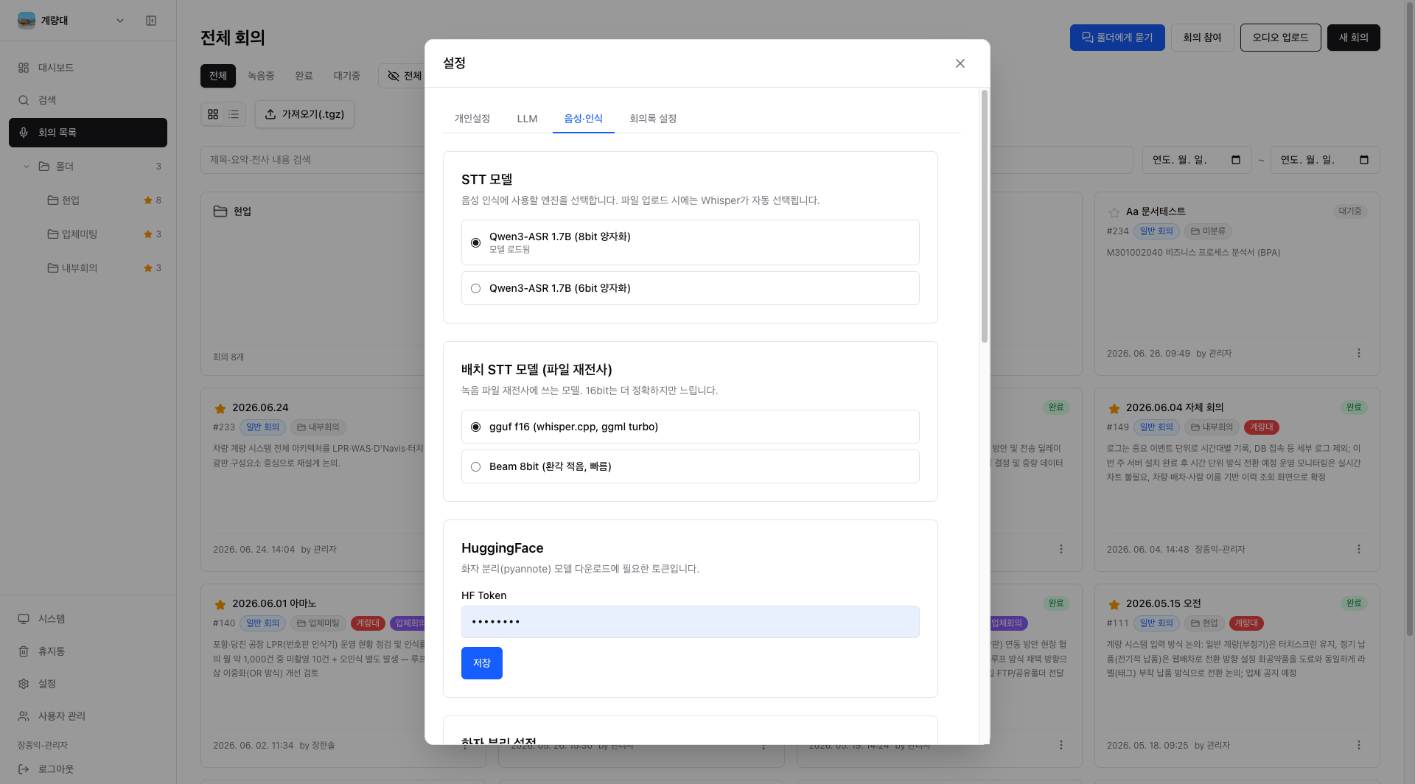
왜 또박또박인가
클라우드 회의록이 못 주는 네 가지
받아쓰기 정확도는 어디나 비슷해집니다. 차이는 데이터가 어디에 있고, 회의록을 얼마나 믿을 수 있고, 팀이 함께 쓸 수 있느냐에서 납니다.
또박또박 — 음성·인식 · 모델 설정
01
데이터 주권
음성·전사·요약이 우리 인프라 밖으로 나가지 않습니다.
02
근거 기반
모든 요약·답변을 발화 시각·화자로 검증. 환각을 한 번에 확인.
03
교차 회의
한 회의가 아니라 폴더·프로젝트 전체에 질문. 쌓일수록 똑똑.
04
모델 자유
요약·챗 모델 직접 선택. Anthropic·OpenAI·로컬 Ollama.
또박또박 · 실시간 AI 회의록
17 / 18

Slide 18
셀프호스트 · 무료로 시작
회의록 쓰는 시간,
또박또박에 맡기세요.
데스크톱 앱을 설치하거나 팀 서버에 올리면 끝. 첫 회의부터 받아쓰기와 AI 회의록이 함께 시작됩니다.
설치 가이드 (배포가이드.md)
기능 인벤토리
소개 페이지 (docs/landing)
또
또박또박

